Slide 1

Desarrollo e implementación de un sistema para detectar y explicar patrones emocionales en la voz en escenas de películas usando redes neuronales y clasificadores interpretativos
Universidad Católica de Santa María
Para optar el Título Profesional de Ingeniero de Sistemas con Especialidad en Ingeniería de software
Autor:
Monje Bolívar, Ronaldo Alejandro
Asesor:
Dr. Esquicha Tejada, José David
Diciembre - 2025

Slide 2
Motivación personal
"De lo que no se puede hablar, hay que callar."
— Ludwig Wittgenstein (filosofía del lenguaje)
Callar significa reconocer que no se puede ser más preciso, y aprovechar ese momento para dejar que el contexto nos enriquezca.

Slide 3
Índice
Problema
Objetivos
Metodología
Resultados
Conclusiones
Pruebas
Anexo (Notas personales)

Slide 4
Problema
Transmitir ideas claras es difícil, afectando
trabajo, relaciones y salud.
🌍 Mundo: Estrés y ansiedad laboral (60% – 50%)
🗣️ LatAm: Trastornos vocales (40%)
🎓 Nacional UNACH: Rendimiento e inteligencia emocional (51%)
📍 Arequipa HRJPM: Satisfacción laboral ↔ comunicación (64%)

Slide 5




Objetivo general
Clasificaciones interpretables de emociones en escenas de películas por la voz
Características
(Tono, ritmo, volumen …)
Emociones
(Feliz, triste, enojado, disgustado …)
Representaciones

Slide 6




Objetivos específicos
Objetivo específico | Pregunta de investigación
Recolectar y preparar audios de peliculas | ¿Representan emociones?
Extraer características vocales | ¿Cuáles son relevantes?
Diseñar arquitectura | ¿Son precisas las clasificaciones?
Evaluar modelos explicativos | ¿Hay relación entre las representaciones?
Validar desempeño y mejoras | ¿Son representativos los modelos?

Slide 7
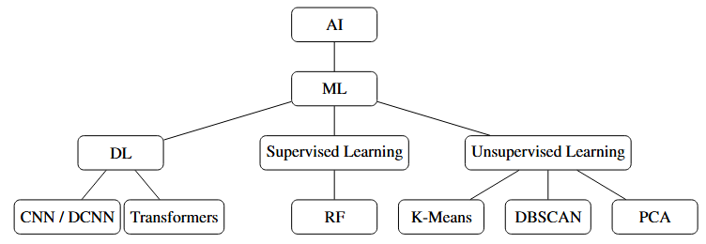




Metodología
La AI da soluciones que en el momento necesitan de inteligencia humana.
ML es efectiva en datos voluminosos.
La categoría seleccionada permite prescindir de elementos.
La emoción evalúa la realidad, está en todo comportamiento y proceso cognitivo.
Lasso

Slide 8
Metodología
LASSO predice seleccionando las variables importantes, reduciendo ruido, simplificando el modelo y evitando sobreajuste con detalles irrelevantes.
Lasso

Slide 9
Metodología
Alcances
Exploratorio
Datos validados
Generalización
Entrada monomodal
Categoría
Limitaciones
Auge
Costo computacional
Referentes
Muestra
Ética (Tiempo real, naturalidad, ruido)

Slide 10
Metodología
Base de datos | CREMA-D | EMO-STIM
Contenido | Clips de entrenamiento | Clips de películas
Número total | 7442 | 99
Número válidos | 7439 | 21
Evaluadores originales | 2400 | 638

Slide 11
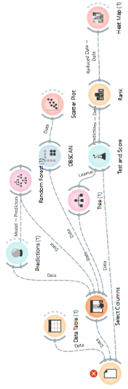
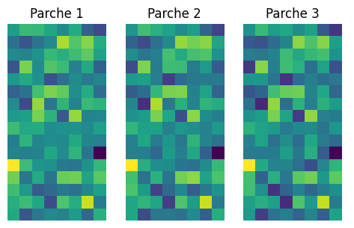
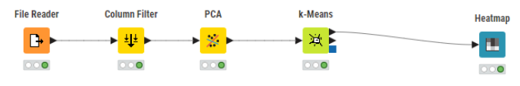
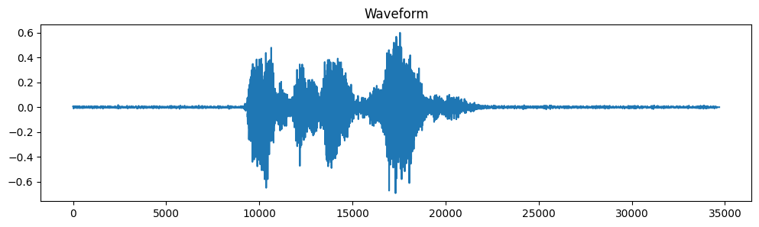
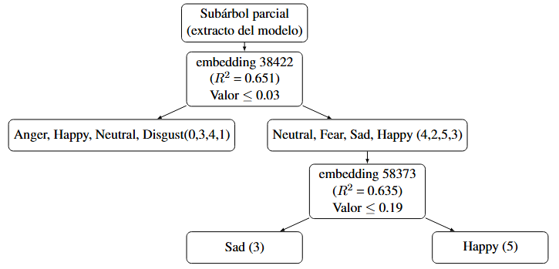
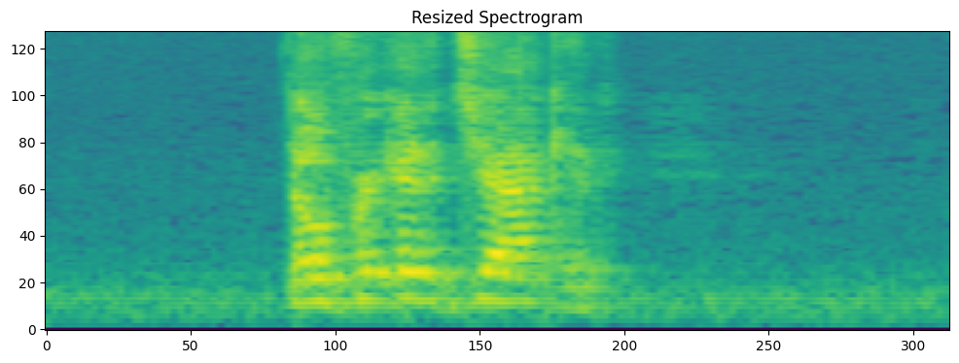
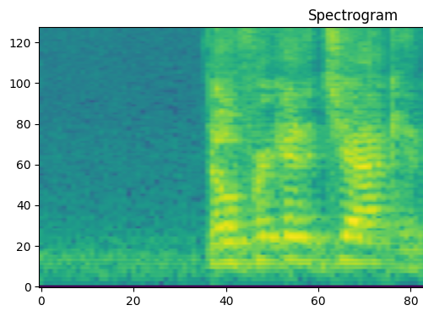
Metodología
Modelos Auxiliares
Arquitecturas
Modelos Interpretativos

Slide 12
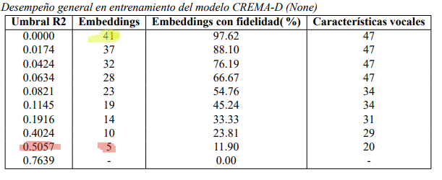
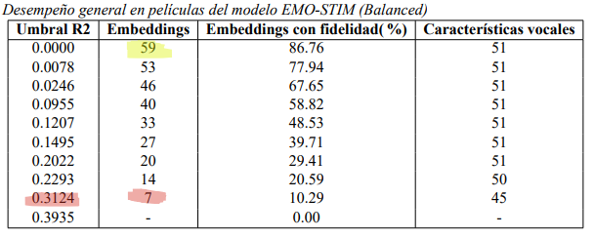
Resultados

Slide 13
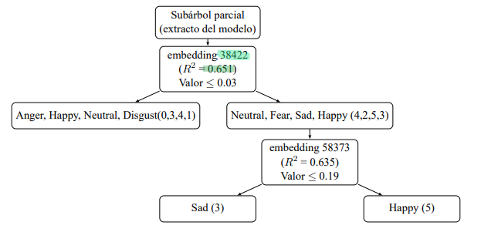
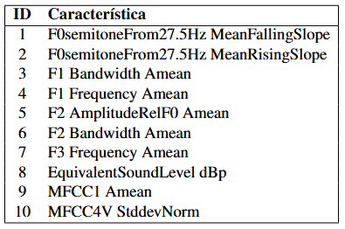
Resultados
Subarbol DT
Características del embedding 38422

Slide 14
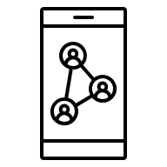

Referentes de patrones
En 2040 escenas de peliculas clasificación emocional del 45 %
Precisión emocional(Ekman) con afectividad (activación y valencia) 78.1 %
‘Affective understanding in film’ (Wang &Cheong, 2006).
En 21 clips de peliculas, maximo desempeño explicable del 39 %
Embedding generado naturalmente con aparente clasificación afectiva( Ekman) 65.1 %
Clasificación Ekman: Grupo de emociones básicas (felicidad, sorpresa, ira, tristeza, miedo y asco), base para entender emociones más complejas.

Slide 15
Conclusiones
Objetivo específico | Objetivo general
Peliculas fueron coherentes con la gramática cinematográfica | Logro la precisión basándose en arquitecturas propuestas (CNN y Transformers), reduciendo complejidad.
Mejores resultados con el set de caracteristicas estandarizado eGeMAPSv02
Precisión general del 99.7 %, con ajuste rapido, de 3.7 a 0.21
LassoCV superó el 98 %, DT 98 % en entrenamiento y 87 % muestra
Equilibrio en la profundidad del árbol de 8 y umbral (>= 0.95), LassoCV estable con (max.iter=100000).

Slide 16
Pruebas

Slide 17
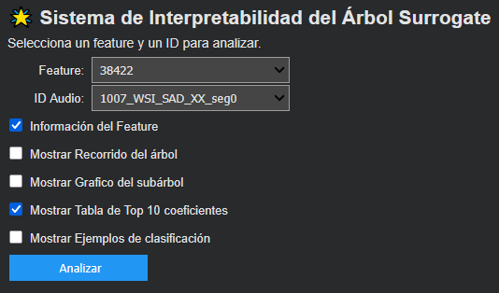
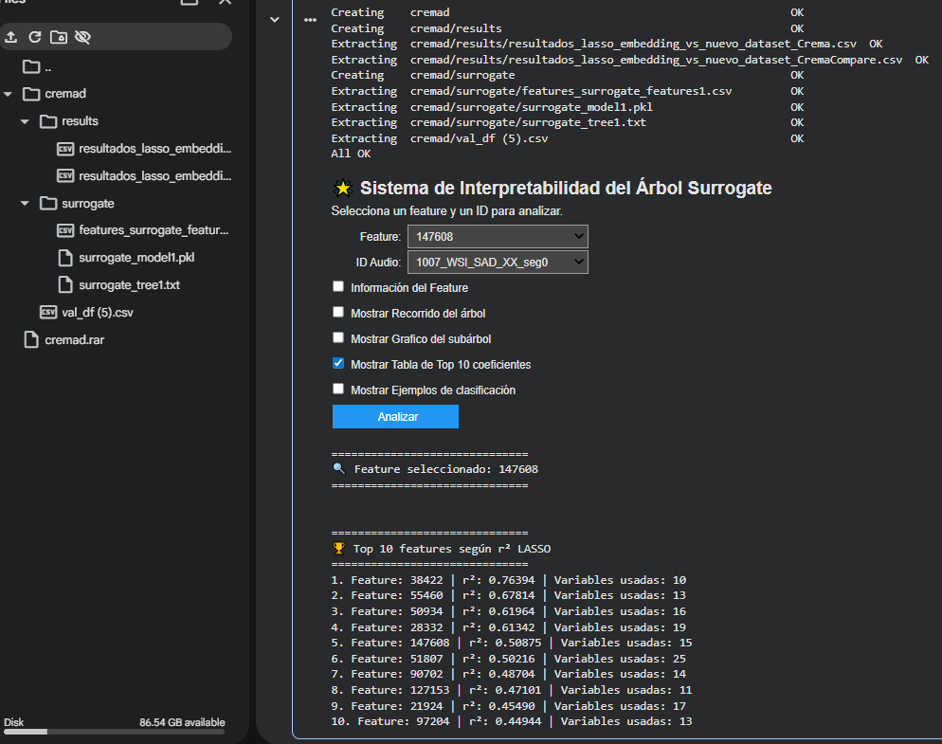
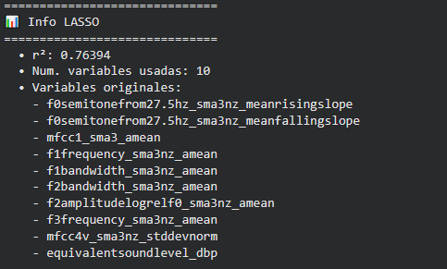

Slide 18
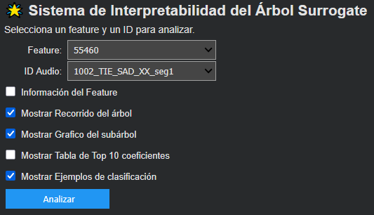
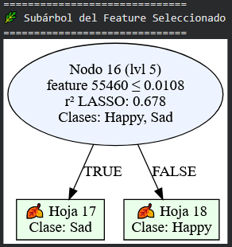
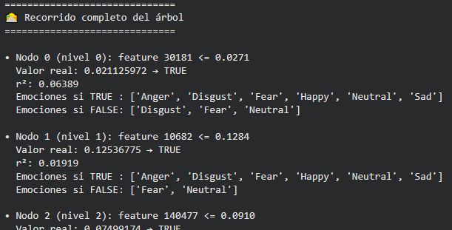
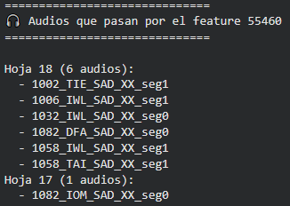

Slide 19
Notas Exploratorias

Slide 20

Definición de Lenguaje como Wittgenstein
Serie Frieren
Madre
Imagen: Frieren: Beyond Journey’s End — Madhouse
Contexto de Juego
(profesional, casual, solitario)

Slide 21

¿Somos diferentes?
Frieren y Violet Evergardeen
Imagen: Frieren: Beyond Journey’s End — Madhouse
Choque emocional(Emocion percibida vs expresada).
Predominancía de transitoriedad(Felicidad y Neutralidad)
Imagen: Violet Evergarden — Kyoto Animation / Netflix

Slide 22

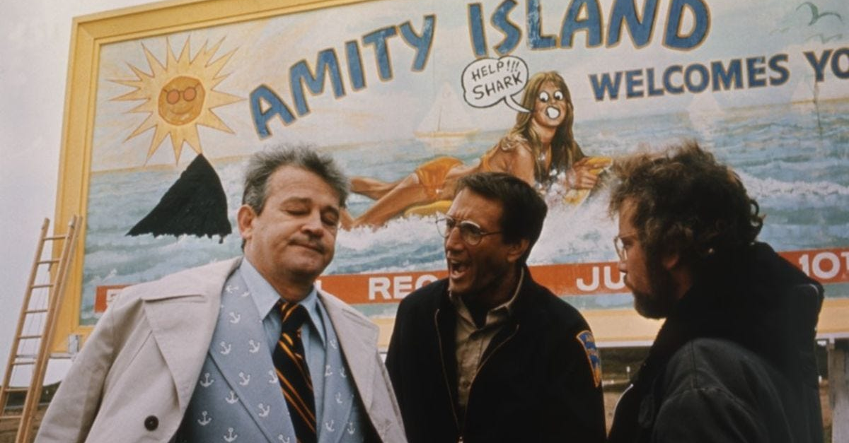
¿Somos escuchados?
Don’t look up y Jaws 1975(Inspiración)
Imagen: Don’t Look Up (2021) — Netflix
Rica emocionalidad.
Baja variedad emocional.
Imagen: Jaws (1975) — Universal Pictures

Slide 23


¿Somos entendidos?
Bojack Horseman y Hunter x Hunter
tienes mucha suerte
Imagen: BoJack Horseman — Netflix
Complejidad emocional(Contradictoria).
Variabilidad emocional casi nula.
Imagen: Hunter × Hunter — Madhouse

Slide 24
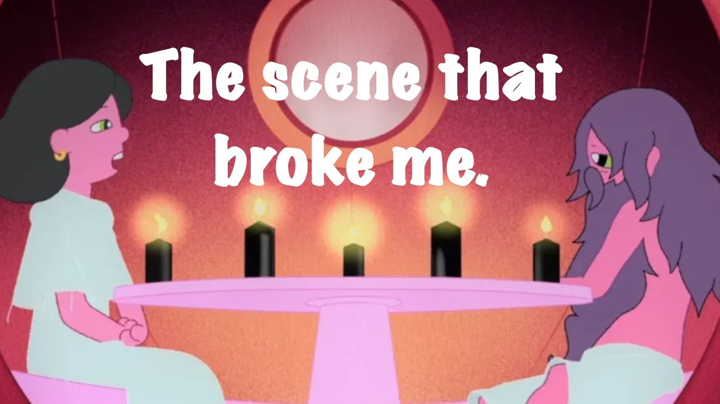

¿Somos nosotros?
Midnight gospel y DaniRep(Streamer)
Imagen: The Midnight Gospel — Netflix
Complejidad emocional(Inusual).
Imagen: Canal Danirep

